Slide 1

Velocità, mimesis, diseguaglianze: il modello di Rogers applicato alla diffusione dell'AI
Nicola Strizzolo
Università degli Studi di Teramo

Slide 2
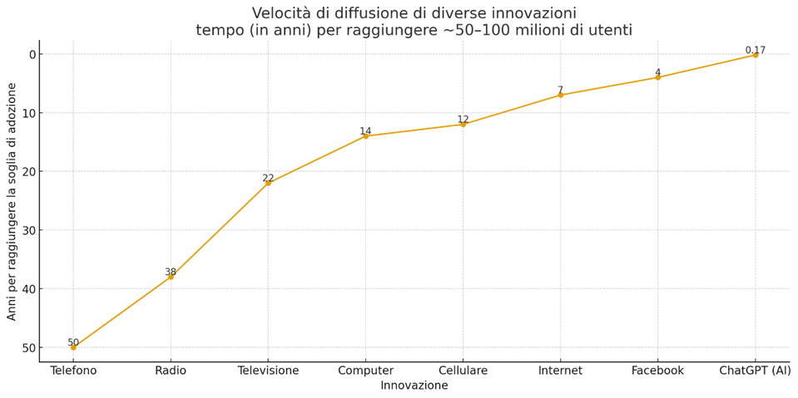
La velocità dell’innovazione: fattore perturbativo?
Le innovazioni del Novecento hanno richiesto decenni per diffondersi
L’AI generativa ha raggiunto soglie comparabili in pochi mesi

Slide 3
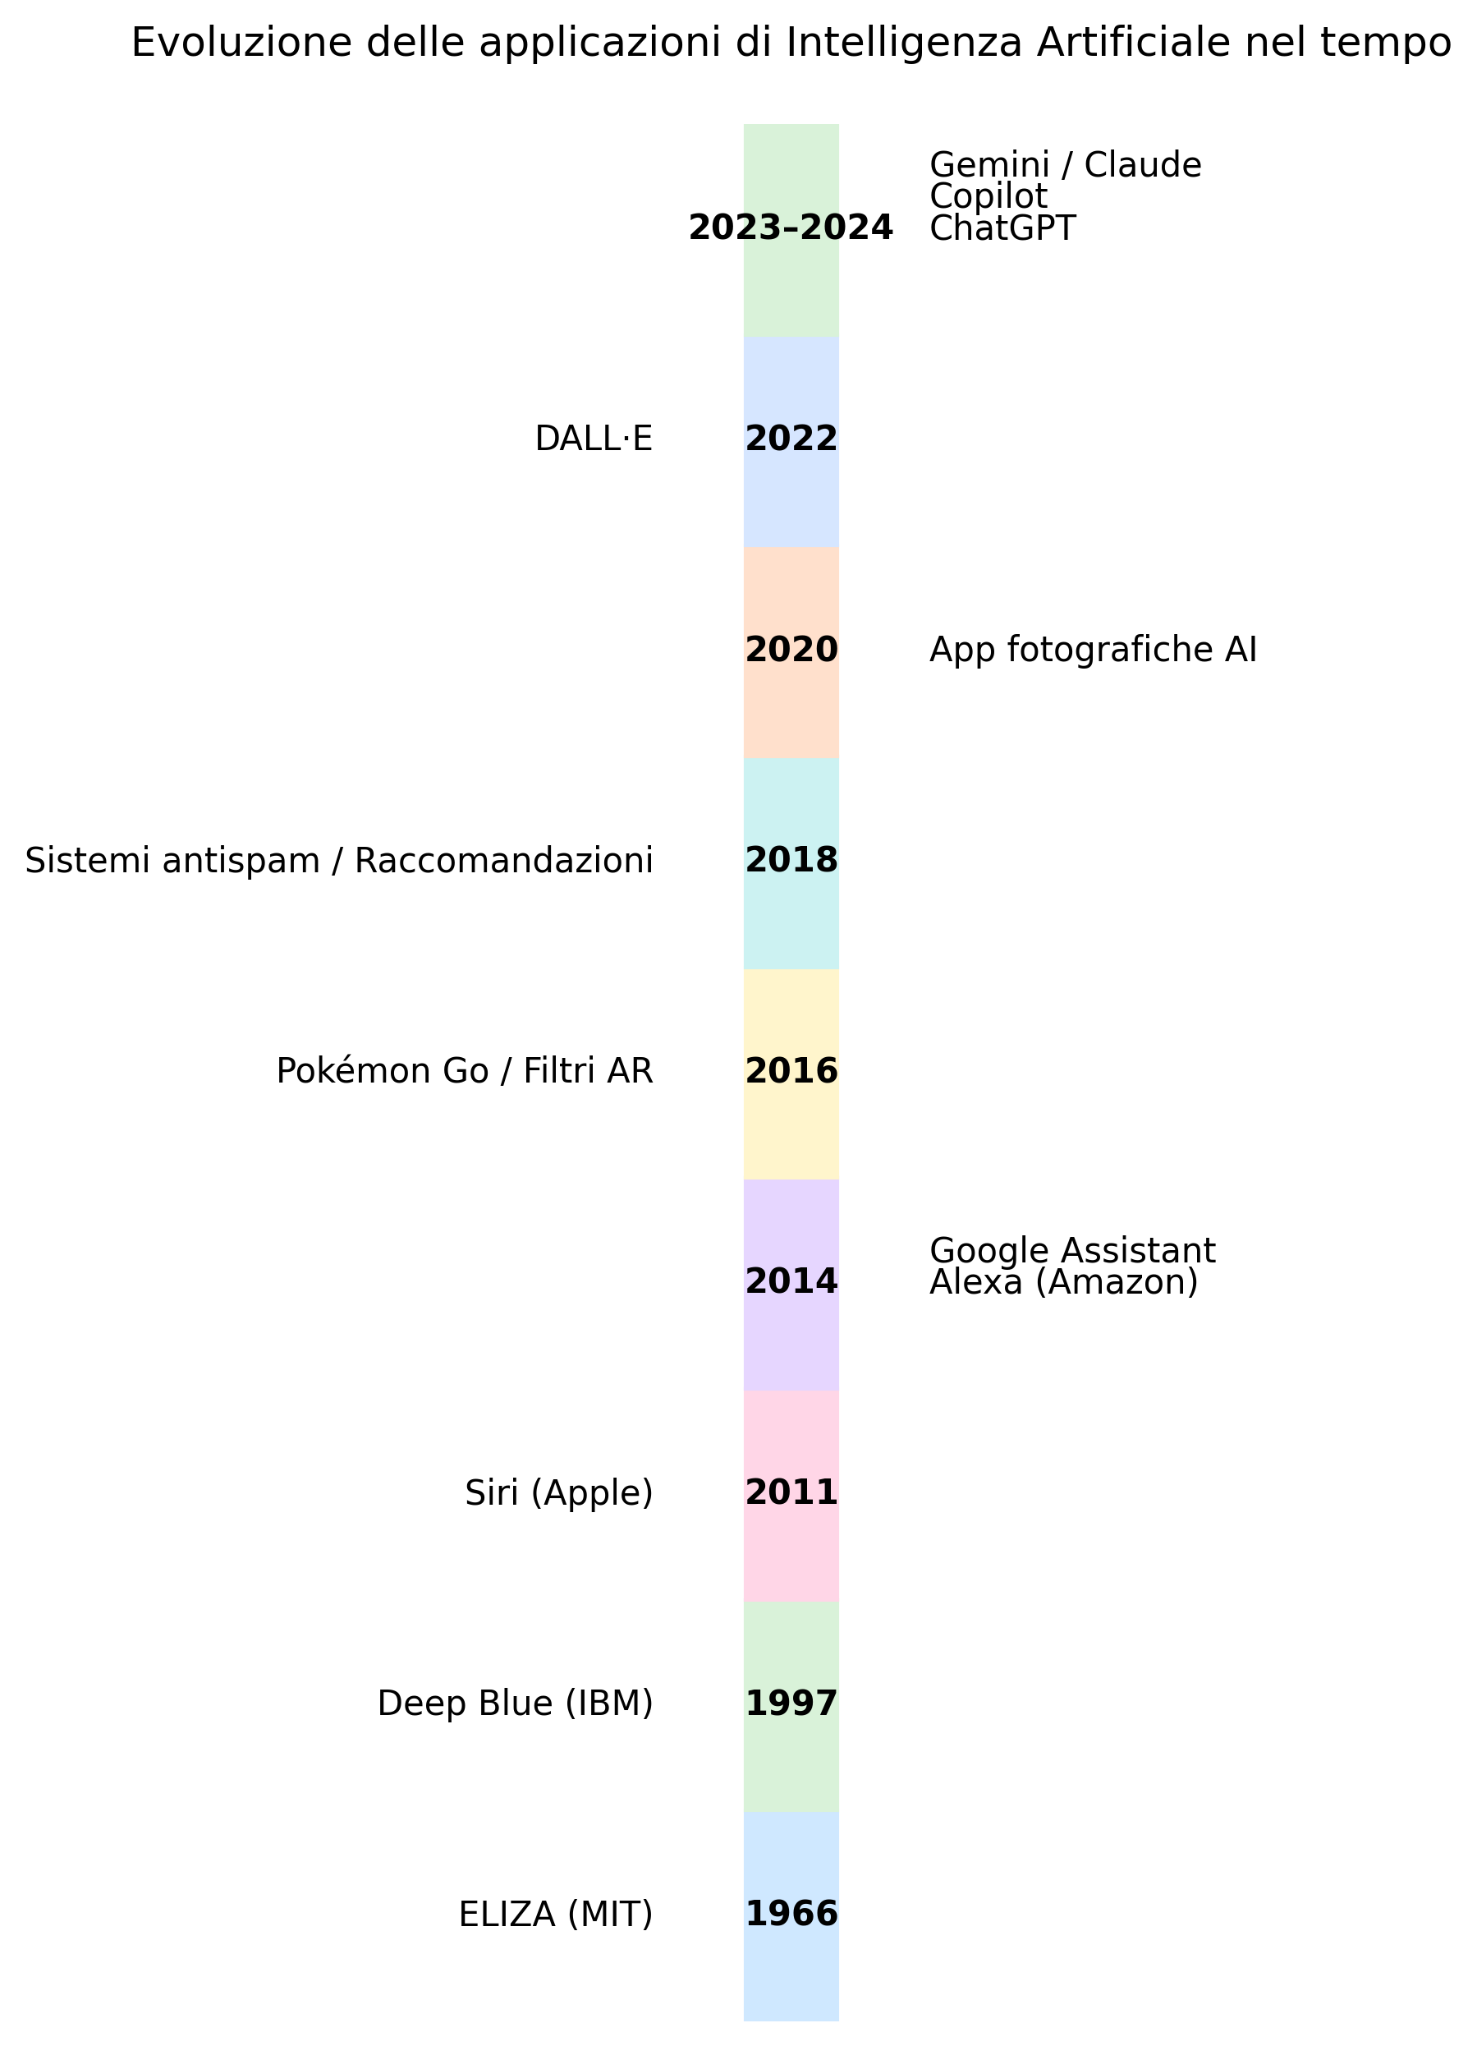
Ah, un’altra AI!
Nel 2003 Clay Shirky parlava di Yet Another Social Networking Service per descrivere la proliferazione dei social network (boyd & Ellison, 2007).

Slide 4
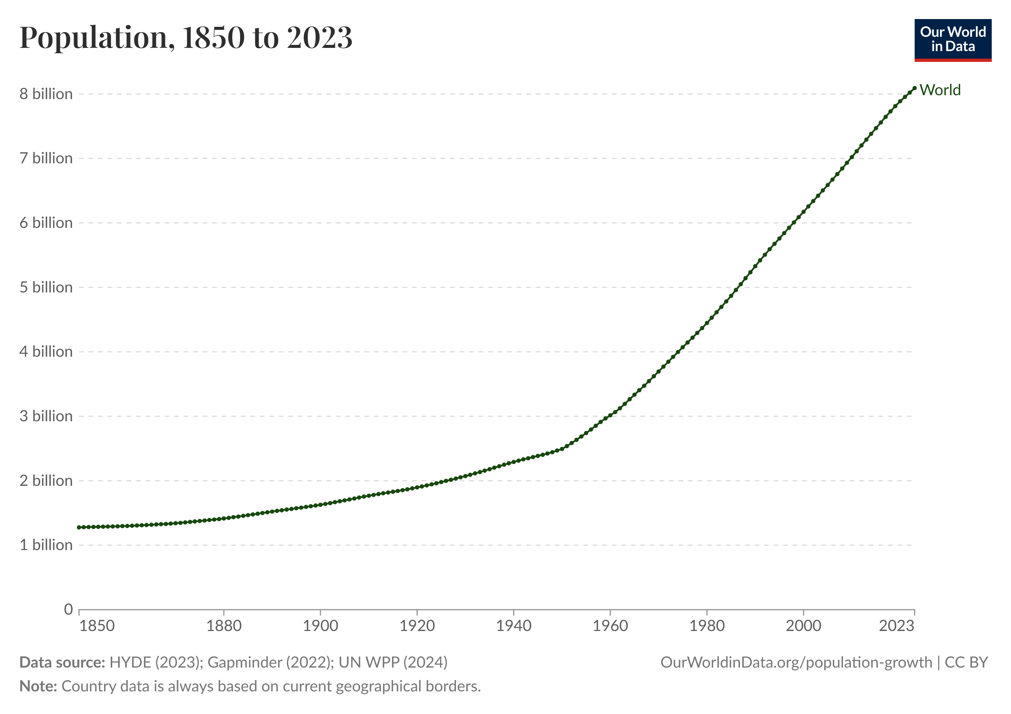
1. Ma possiamo considerare un’innovazione indipendentemente dal contesto sociale?

Slide 5

2. L’accelerazione dell’innovazione è una novità?
Wright (1936): l’esperienza produttiva riduce i costi
Legge di Moore (1965): la potenza computazionale cresce esponenzialmente
Magee et al. (2014): molte tecnologie seguono traiettorie di performance esponenziali

Slide 6
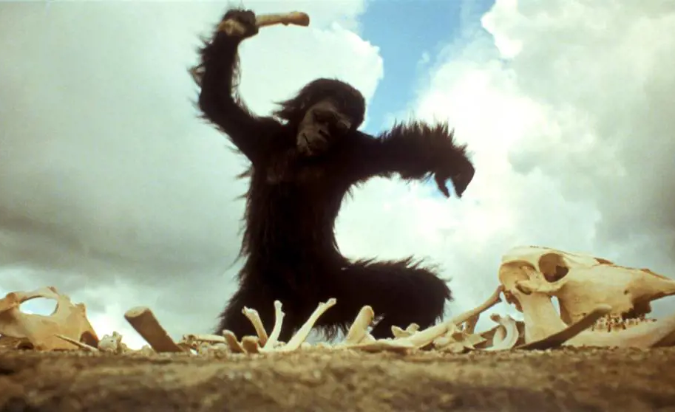
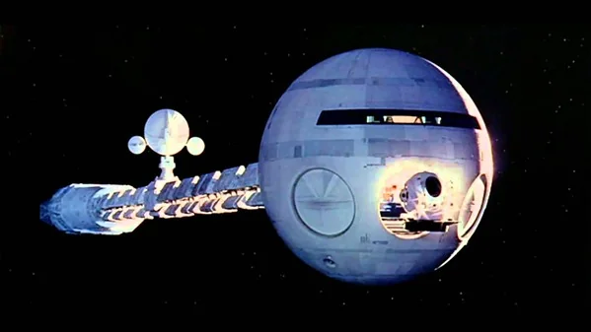
L’innovazione è un fatto sociale (Rogers)
Nasce da relazioni e connessioni
Si diffonde attraverso reti sociali
È modellata da cultura, risorse e potere
La sfida attuale: comprendere l’AI come fenomeno sociale (l’innovazione è la nuova pratica che unisce artefatti e utenti)

Slide 7
Dall’agricoltura ai media: gli studi sull’innovazione
L’agricoltura è il primo laboratorio empirico della diffusione (Ryan & Gross, 1943 )
Da lì emergono concetti oggi centrali negli studi dei media (Gatekeeper, Broadcast)
Rogers (micro) e Diamond (macro) convergono: l’innovazione non è solo tecnica — è strutturalmente sociale
Ogni innovazione si afferma all’intersezione tra:
risorse
norme istituzionali
codici culturali
possibilità tecniche
Il medium stesso si muove in questo spazio di negoziazione (Colombo, 2007)

Slide 8
Perché l’AI si diffonde così rapidamente
Applicando Rogers
Vantaggio relativo: percepito come immediato e competitivo
Compatibilità: si innesta nelle pratiche quotidiane
Bassa complessità percepita: interfacce conversazionali
Alta sperimentabilità: si prova senza rischio
Osservabilità: i risultati sono visibili e condivisibili, riduce l’incertezza
+ Reinventabilità e interconnessione amplificano la velocità di diffusione

Slide 9
AI: Vantaggio relativo
Riduce drasticamente il tempo di esecuzione
Offre supporto operativo immediato
Consente di gestire complessità informative
Quando il vantaggio è percepito come evidente, la resistenza all’adozione crolla

Slide 10
Sulla compatibilità prima dell’AI
Compatibilità dell’innovazione non riguarda solo l’aderenza simbolica alle abitudini:
< implica la capacità di inserirsi in pratiche già consolidate
< è accettabile quando non stravolge il modo in cui una società percepisce il proprio mondo
Internet: estende e sfrutta infrastrutture e tecnologie comunicative preesistenti
Mobile: rafforza pratiche di mobilità e connessione
Social network: amplificano reti relazionali già presenti
È la compatibilità la dimensione determinante la diffusione (o meno) di un’innovazione
La diffusione accelera quando l’innovazione prolunga l’esperienza sociale e tecnica invece di interromperla
Ogni medium, infatti, non sostituisce quello precedente ma lo incorpora

Slide 11
AI: Compatibilità
La diffusione accelera quando l’innovazione è culturalmente compatibile
L’AI presenta una compatibilità inedita: apprende linguaggi, testi e pratiche degli utenti
Dinamica mimetica: l’innovazione si modella sulla cultura che la genera
La compatibilità non è più unidirezionale: non sono solo le tecnologie ad adattarsi alla società, sono le società a riorganizzarsi attorno alle macchine (Floridi, 2022)

Slide 12
AI: Complessità
L’AI parla il linguaggio degli utenti
Riduce la soglia di accesso a compiti cognitivi complessi
Trasforma l’interazione tecnica in esperienza familiare
La semplificazione non è solo cognitiva: è anche morale
Il sistema appare non giudicante
Riduce il carico decisionale
Favorisce una delega implicita

Slide 13
AI: Sperimentabilità
L’AI è ovunque: browser, traduttori, scrittura assistita, la usiamo senza accorgercene (AI invisibile → Norman; Ricezione Distratta→ Benjamin)
L’accesso è continuo, gratuito, senza impegni → la percezione del rischio si abbassa
La sperimentazione non è unidirezionale: non siamo solo noi a testare l’AI, è l’AI che apprende dai nostri comportamenti
Ogni utilizzo diventa addestramento

Slide 14
AI: Visibilità
I risultati dell’AI sono immediatamente osservabili: testi, immagini, video, sintesi
Osservabile efficienza e performatività
Risultati che alimentano fiducia
Prodotti per l’industria culturale che alimentano l’immaginario
Non solo da dati esistenti (analizzati tutti) ma li crea
Binomio Natura/Cultura: Trinomio Natura/Cultura/Artificiale

Slide 15
AI: Reinventabilità e Interconnettività
L’AI piattaforma generativa che consente di creare applicazioni, simulare scenari e progettare soluzioni inedite
L’innovazione diventa così continuamente reinventabile: non separa più chi usa da chi progetta, ma riduce le barriere tra utilizzo e produzione
Crescente interconnessione: i sistemi di AI operano integrandosi con dati, archivi e ambienti digitali già esistenti.
Più che funzionare come tecnologie autonome, estendono le capacità degli ecosistemi informativi, favorendo processi di riuso creativo e innovazione continua

Slide 16
Internet of Things
L’IoT non è solo un insieme di oggetti connessi: è un’infrastruttura globale che produce dati, interconnette ambienti fisici e digitali e alimenta nuove forme di automazione e intelligenza distribuita.
18,8–21,1 miliardi di dispositivi IoT connessi nel mondo nel 2025 → oltre 40 miliardi previsti entro il 2030–2034
Europa: ~70% di cittadini usa almeno un dispositivo IoT
Italia: ~155 milioni dispositivi connessi (2,6 per abitante)
4,5 miliardi di connessioni cellulari IoT nel 2025 ~8 miliardi entro il 2031
Mercato globale IoT in rapida espansione (>23 miliardi USD nel 2025) con forti tassi di crescita attesi fino al 2030/2035

Slide 17
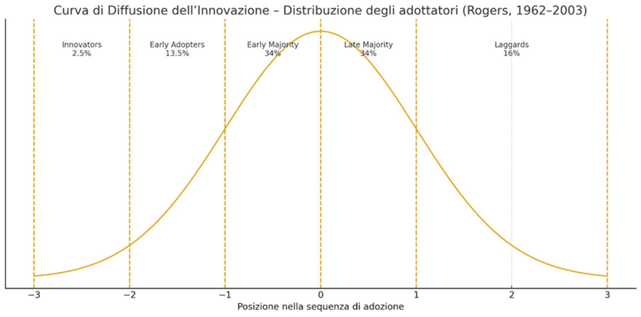
Diseguaglianze nell’innovazione
Innovatori (2,5%): propensione al rischio, accesso anticipato a informazioni e strumenti
Early adopters (13,5%): opinion leader che legittimano l’innovazione
Prima maggioranza (34%): raggiungimento della massa critica
Seconda maggioranza (34%): adozione per convenienza o necessità
Ritardatari (16%): maggiore cautela, spesso associata a minori risorse
La diffusione dell’innovazione riflette e riproduce diseguaglianze sociali

Slide 18
Divario digitale
Le ricerche convergono nel mostrare che l’adozione tecnologica è influenzata da variabili socio-anagrafiche spesso interdipendenti:
istruzione e reddito
età e genere
reti familiari e sociali
condizioni di salute
posizione professionale
L’accesso all’innovazione riflette la struttura sociale più di quanto la trasforma
*Gui 2015; Rinaldi & Strizzolo 2022; Simone 2023; Degli Esposti & Tirabassi 2024

Slide 19
Divario Artificiale
Dall’economia digitale all’AI generativa emerge un pattern ricorrente (OECD, IMF, Eurostat, Pew, Oxford Insights):
Innovatori ed early adopters concentrano capitale culturale e competenze
La maggioranza entra con l’integrazione nelle pratiche quotidiane
Persistono soglie di accesso legate a risorse e alfabetizzazione digitale
La diffusione della tecnologia accelera, ma stratificata socialmente

Slide 20
Le conseguenze dell’AI
L’AI riorganizza diseguaglianze (può essere anche strumento di uguaglianza e inclusione; Petroccia, 2024)
Divide chi sa integrarla da chi la subisce
Concentra potere in chi controlla dati e infrastrutture
Incorpora bias che possono diventare norma
Accelera più di quanto si possa filosoficamente e socialmente comprendere
Tempi della riflessione e dell’etica più lenti del mercato, a sua volta ora accellerato e ‘cibernetizzato’ dall’AI → diseguaglianze gig economy (Petroccia, 2024)

